Slide 1



KHÓA HỌC JAVA WEB - FE
Biên soạn: T3H
Bài 4: Thẻ div. Làm việc với CSS
before/after - float
GIẢNG VIÊN: NVLONG

Slide 2
NỘI DUNG
KHÓA HỌC JAVA WEB - FE
Biên soạn: T3H
Before/after trong CSS
Thẻ div
Float trong CSS
Thực hành

Slide 3
KHÓA HỌC JAVA WEB - FE
Biên soạn: T3H
Before/after trong CSS
1. Khái niệm
Before/after là một trong 4 loại selectors của CSS
Before/after trong css nói đến việc thêm một phần tử nào đó vào trong một phần tử HTML khác

Slide 4
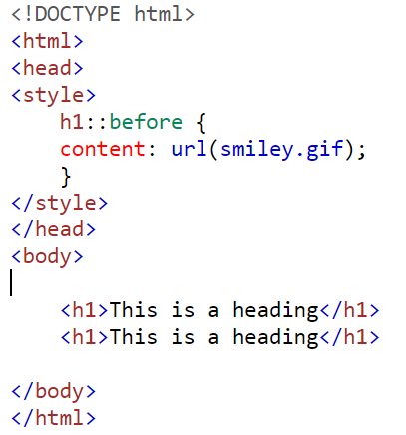
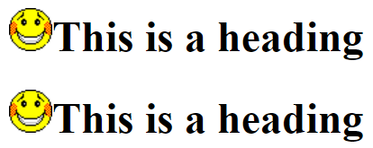
KHÓA HỌC JAVA WEB - FE
Biên soạn: T3H
Before/after trong CSS
1. Khái niệm
VÍ DỤ:

Slide 5

KHÓA HỌC JAVA WEB - FE
Biên soạn: T3H
Before/after trong CSS
2. Thực hành
Sử dụng after để tạo lời chào sau khi đăng nhập có kèm theo avatar của người dùng

Slide 6
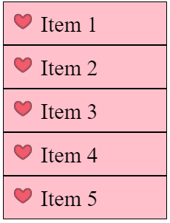
KHÓA HỌC JAVA WEB - FE
Biên soạn: T3H
Before/after trong CSS
2. Thực hành
Sử dụng after hoặc before để tạo icon cho menu bar

Slide 7
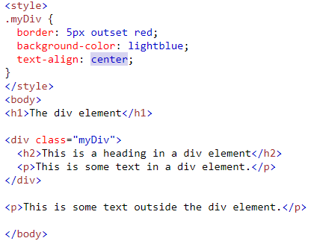
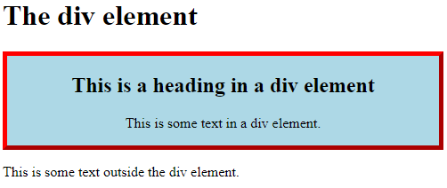
KHÓA HỌC JAVA WEB - FE
Biên soạn: T3H
Thẻ div
div là một thẻ block được sử dụng để tạo một khu vực nhất định trên trang web hoặc gom một hoặc nhiều phần thử HTML trong một khu vực.

Slide 8
KHÓA HỌC JAVA WEB - FE
Biên soạn: T3H
III. Float trong css
1. Khái niệm float
Thuộc tính float trong css quyết định cách phần tử HTML căn trái hay căn phải và cho phép các phần tử khác đứng cạnh nó.
Thuộc tính:
+ left: căn trái
+ right: căn phải
+ none: mặc định, phần tử không căn trái hay phải

Slide 9
KHÓA HỌC JAVA WEB - FE
Biên soạn: T3H
III. Float trong css
2. Kỹ thuật clear float
Khi một thành phần được CSS float là left hoặc right thì tất cả các thẻ cùng cấp phía sau nó sẽ được tràn lên phía trên và lấp đầy chỗ trống của hàng chứa thẻ được CSS float left hoặc right.
Khi một thành phần được CSS float là left hoặc right, phần tử cha của nó sẽ không bao gồm chiều cao của phần tử đó

Slide 10


KHÓA HỌC JAVA WEB - FE
Biên soạn: T3H
III. Float trong css
2. Kỹ thuật clear float
Cách để giải quyết:
+ ở phần tử tiếp theo không có thuộc tính float, sử dụng thuộc tính clear: clear: both;
+ ở phần tử cha, sử dụng thuộc tính overflow: hidden

Slide 11
KHÓA HỌC JAVA WEB - FE
Biên soạn: T3H
Thực hành
Bài 1. Dùng thẻ div để tạo layout sau
Header
Left
Content
Right 1
Right 2
Footer

Slide 12
KHÓA HỌC JAVA WEB - FE
Biên soạn: T3H
Thực hành
Bài 2. Dùng thẻ div để tạo layout sau
Xin chào, đây là trang web của tôi!
Hình ảnh
MENU
Trang chủ
Mua sắm
Sức khỏe
Du lịch
Thuê Trọ
Nội dung số 1.
Nội dung số 2.
Nội dung số 3.
Trang chủ
Liên hệ: 19999
Facebook: demo
Địa chỉ: Hà Nội

Slide 13
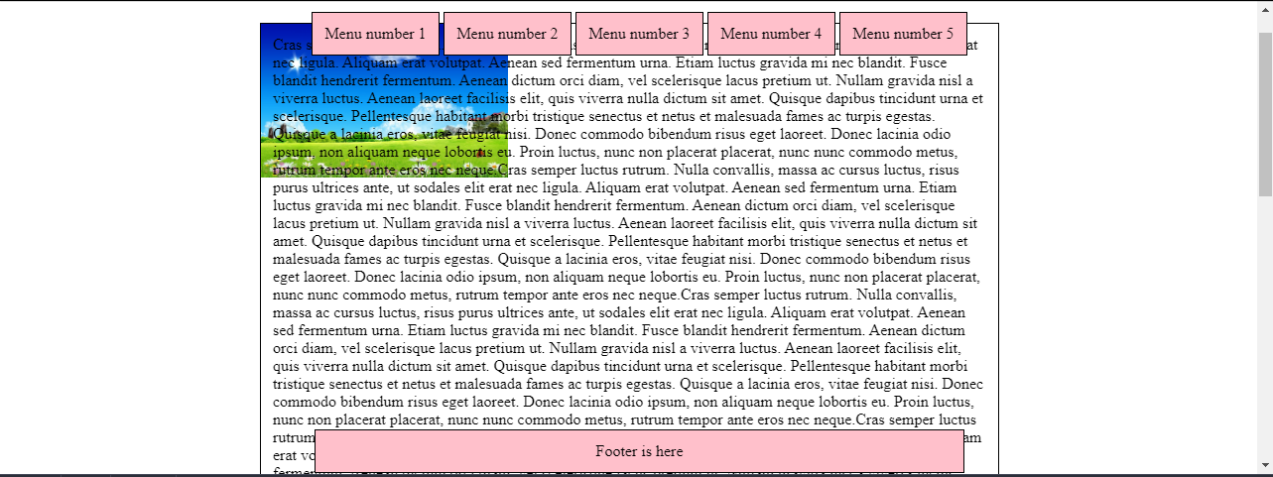
KHÓA HỌC JAVA WEB - FE
Biên soạn: T3H
Thực hành
Bài 3. Dùng thẻ div để tạo layout sau

Slide 14
KHÓA HỌC JAVA WEB - FE
Biên soạn: T3H
Thực hành
Bài 4. Thực hành xây dựng bố cục trang web theo mẫu sau
http://html.thietkeweb43.com/mywebsite/

